Slide 1
السلام عليكم و رحمة الله
اهلا و سهلا مرحبا مرحبا

Slide 2
التعريف المعلم
محمد نظرالاسلام بن عبد الحنان
المحاضر العربي
جبىء صوفية فاضل مدرسة
سفاهر, نؤغا
الجوال:01717623711
E-mail No:mukremamukul.1985@gmail.com

Slide 3
التعريف الدرس و درس اليوم
الصف العالم القسم الاول
الابحاث عن سراجي

Slide 4
الحمد لله رب العالمين
قال رسول الله صلي الله عليه و سلم, تعلموا الفرائض و علموها الناس فانها نصف العلم-

Slide 5
ثمرة التعليم
يعرف التلاميذ المانع من الارث-
يعرف التلاميذ الفروض المقدرة في كتاب الله تعالي-
يعرف التلاميذ تتعلق بتركة الميت-
يعرف التلاميذ اين يبدآ باصحاب الفرائض-

Slide 6
تتعلق بتركة الميت حقوق اربعة هي كالتالية
(الاول)يبدأ بتكفينه و تجهيزه من غير تبذير ولا تقتير-
(الثاني)تقضي ديونه من جميع ما بقي من ماله-
(الثالث)تنفذ وصاياه من ثلث ما بقي بعد الدين-
(الرابع)يقسم الباقي بين ورثته بالكتاب والسنة-

Slide 7
اصحاب الفروض
يبدأ هم الذين لهم سهام مقدرة في كتاب الله تعالي ثم بالعصبات من جهة النسب والسبب ثم الرد علي ذوي الفروض-

Slide 8
المانع من الارث اربعة هي كالتالية
(الاول)الرق وافرا كان او ناقصا-
(الثاني)القتل الذي يتعلق به وجوب القصاص-
(الثالث)اختلاف الدينين-
(الرابع)اختلاف الدارين-

Slide 9
الفروض المقدرة و اصحاب السهام
اصحاب السهام اثنا عشر نفرا اربعة من الرجال و ثمان من النساء
الرجال منهم=الاب- الجد الصحيح-الاخ لام-الزوج
النساء منهن=الزوجة-البنت-بنت الابن-الاخت لاب وام-الاخت لاب-الاخت لام-الام-الجدة الصحيح
الفروض المقدرة ستة
النصف-الربع-الثمن-الثلثان-الثلث-السدس

Slide 10
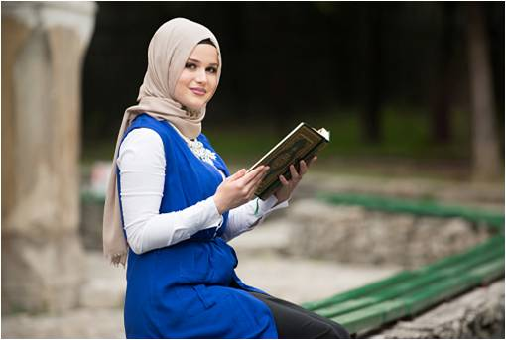
العمل منفريدا
1- ماسمك و اين تدرس؟
2- ما هذه الكتاب الذي تدرس؟
3- كم هو مانع الارث؟
4- كم هي اصحاب السهام؟
5- كم مسافة من المدرسة الي بيتك؟

Slide 11
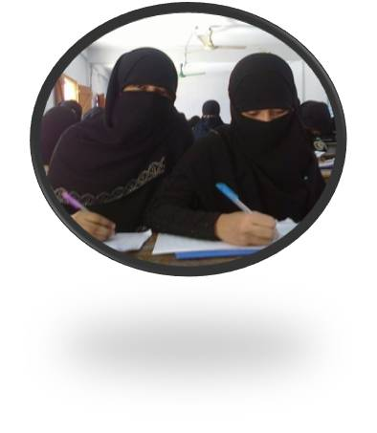
العمل اجتماعا
1- ما هو علم الفرائض و اهميتها؟
2- ما معني مانع؟و كم هي ؟فصل-

Slide 12
نتيجة الدرس
1- يعرف الطلاب عن الفرائض و قسمتها و استحققها-
2- يعرف الطلاب عن معرفة العلم-

Slide 13
مع السلامة الي اللقاء

